Slide 1
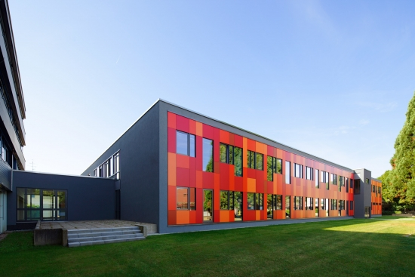



An der Landrat-Gruber-Schule
Höheren Berufsfachschule für Sozialassistenz

Slide 2
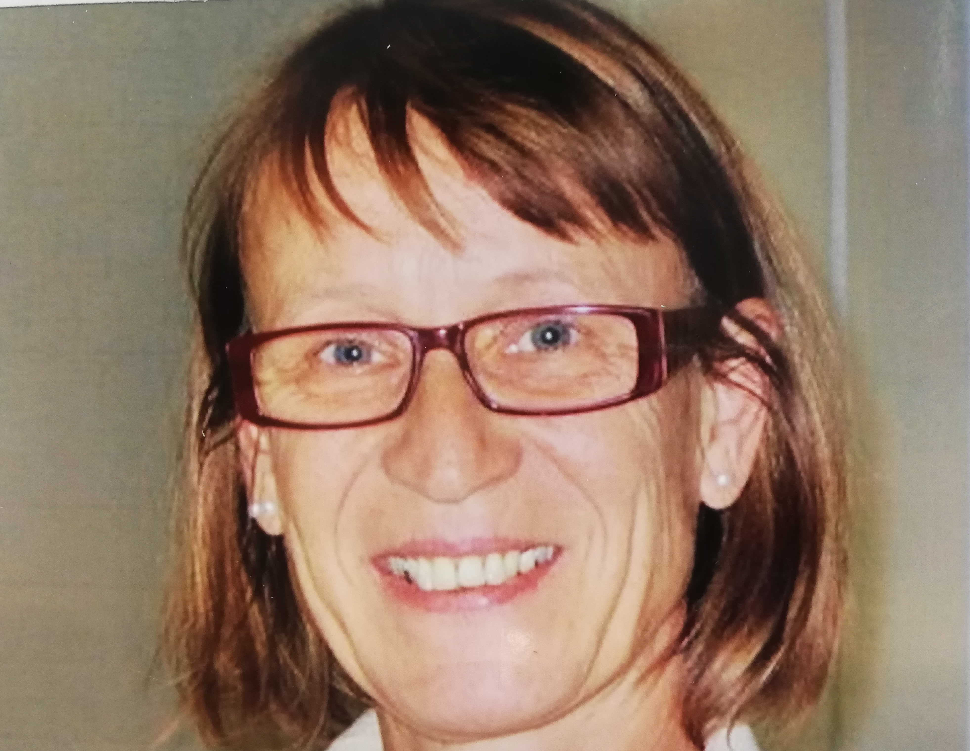
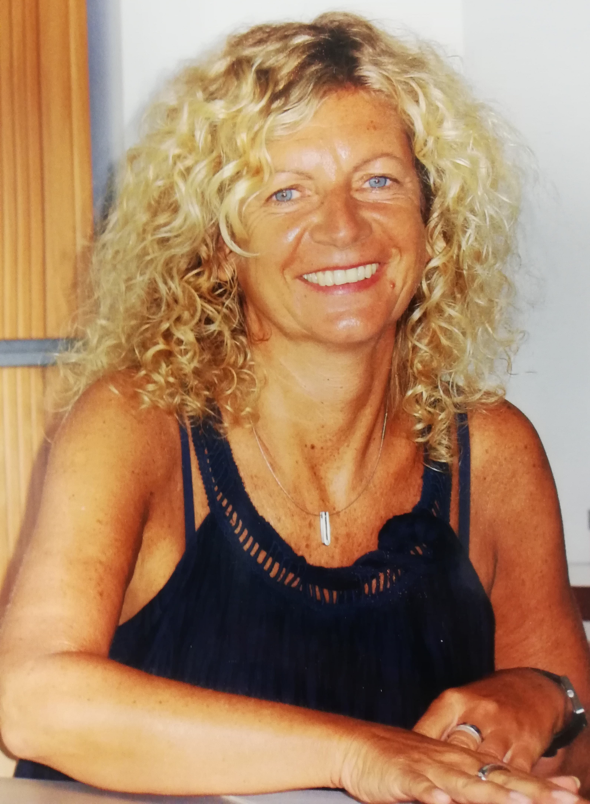
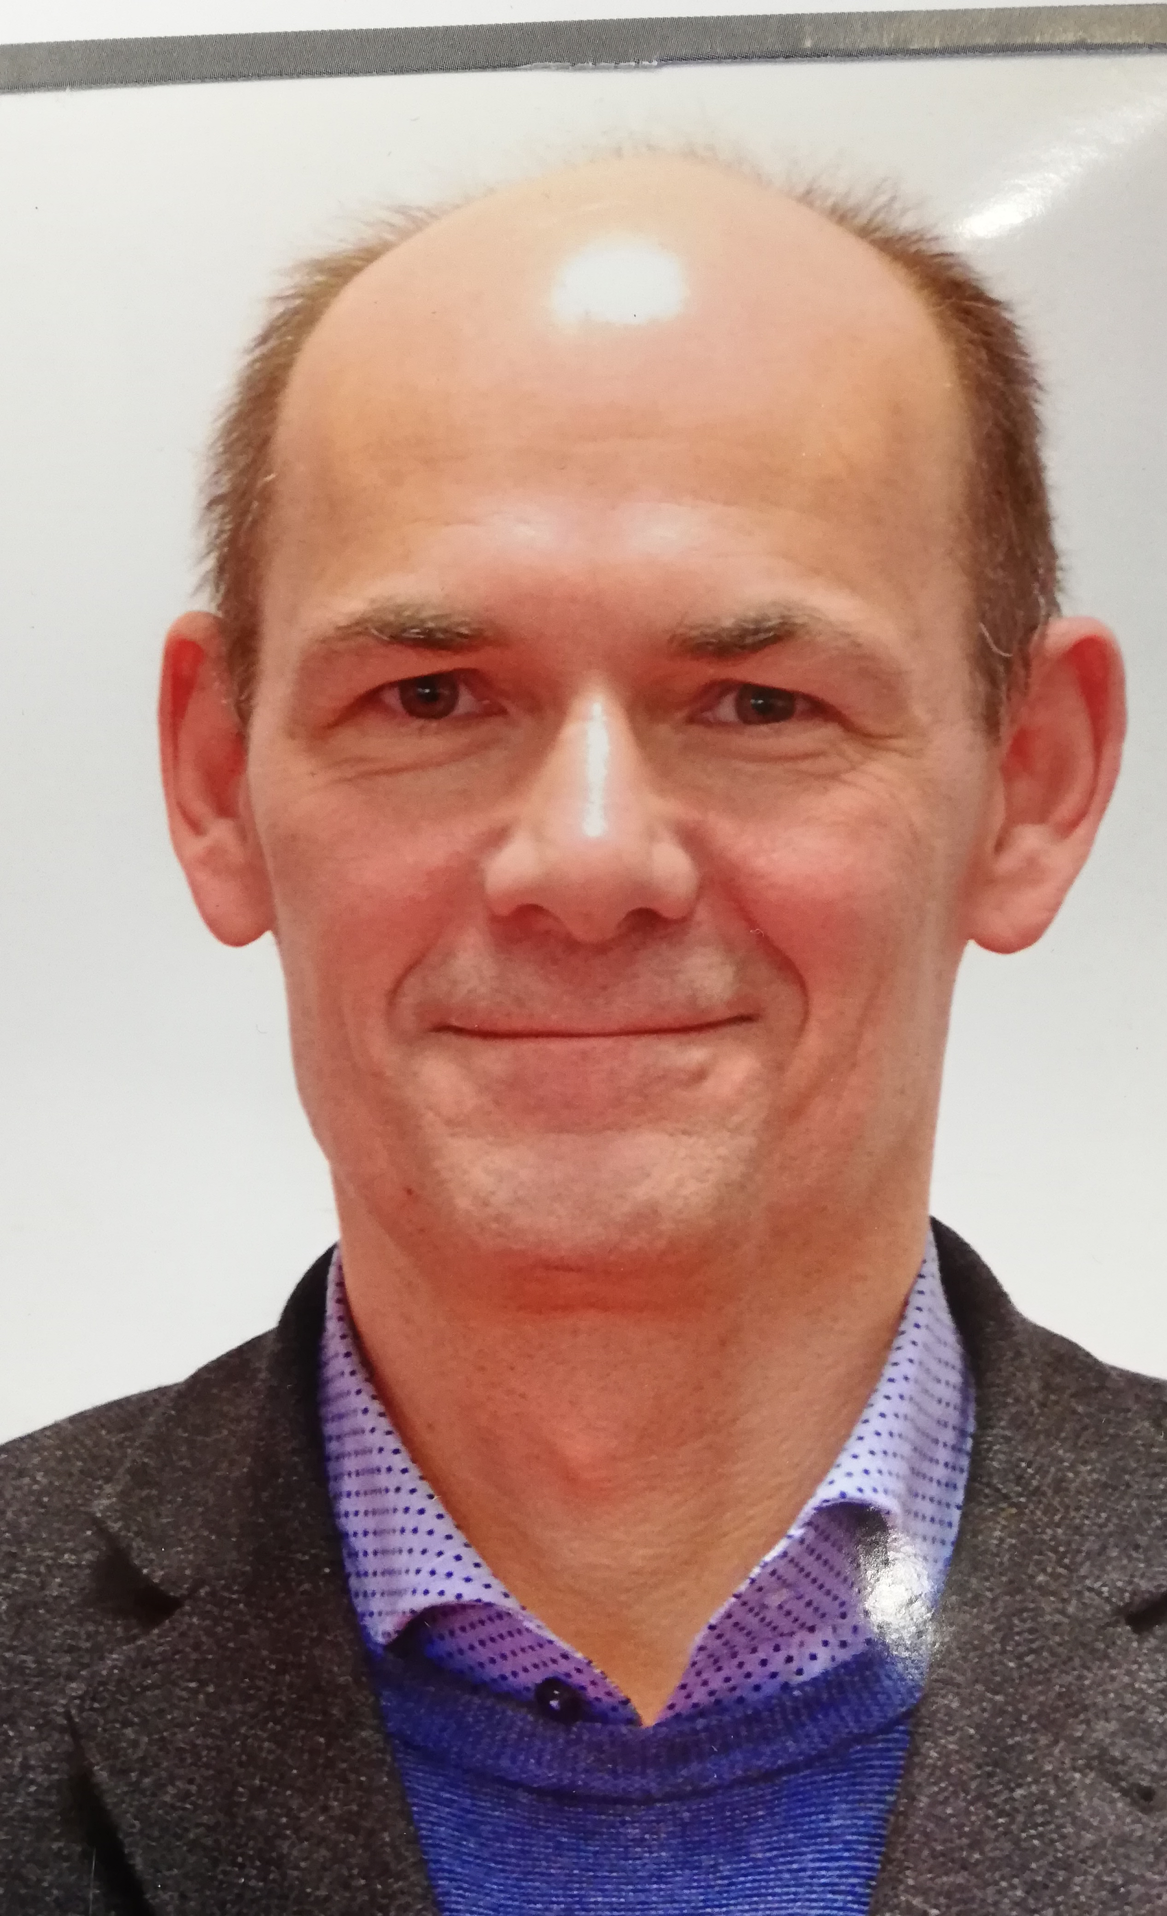
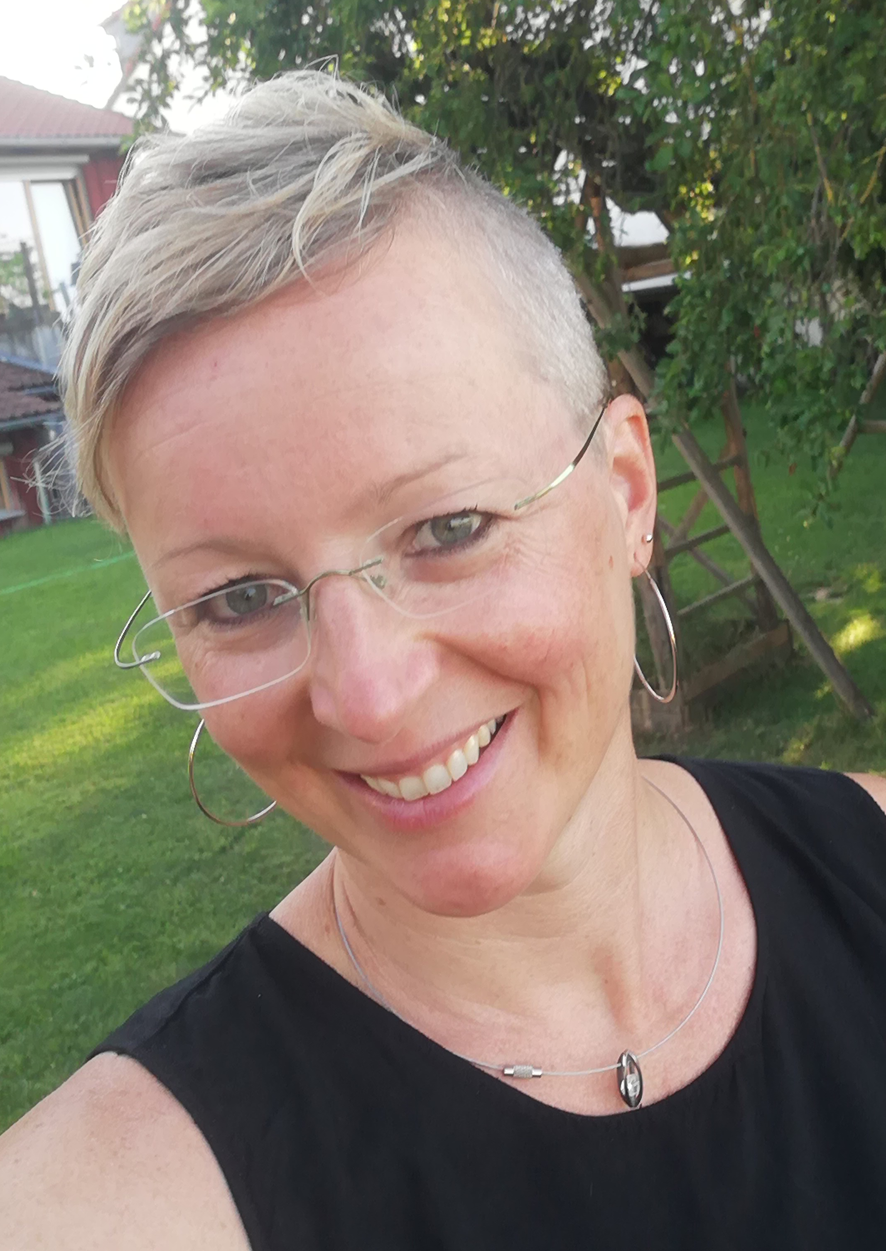
Lehrerteam
Brigitte Schulze
Koordinatorin
Martina Mohr
Meike Vöster
Christof Anders

Slide 3

Agenda
Vorstellung der LGS
Unser Angebot
Aufnahmevoraussetzungen
Ausbildung und Weiterbildungsmöglichkeiten
Offene Fragen
Notes:
Zunächst einmal werde ich Ihnen die LGS vorstellen, dann welche Erwartungen wir an Sie haben, wenn Sie die Ausbildung bei uns zur Sozialassistentin/zum Sozialassistenten absolvieren wollen. Um sich bei uns zu bewerben benötigen Sie bestimmte Voraussetzungen. Danach gebe ich Ihnen Einblicke in die Ausbildung und informiere Sie, was man mit dieser Ausbildung nach erfolgreichem Abschluss machen kann.

Slide 4
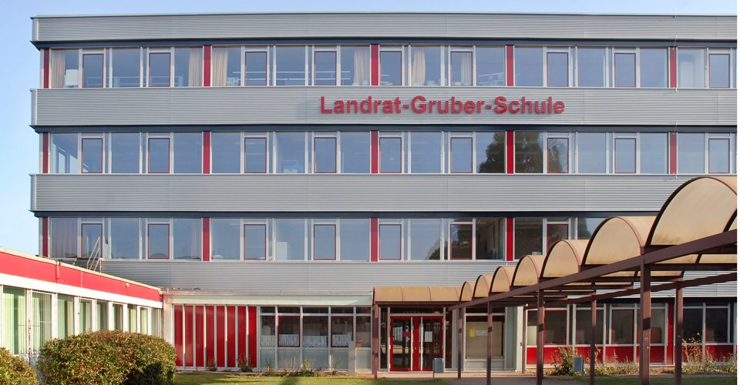
1. Vorstellung der LGS
2.200 Schülerinnen und Schüler aus 41 Nationen
160 Lehrerinnen und Lehrer, 6 Sozialpädagogen und 4 Assistenten
Unterricht mit beruflichem Bezug seit 1848
Erste Handwerkerschule 1857
Aufnahme des Unterrichts 1945 mit 4 Lehrer im Dachgeschoss der Marienschule, weitere Standorte wegen Raumnot
Seit 1972 am Standort „Auf der Leer“
1. Vorstellung der LGS
4. Ausbildung und Weiterbildungs-möglichkeiten
2. Unser Angebot
3. Aufnahme-voraussetzungen
5. Offene Fragen
Notes:
Wie Sie lesen sind wir eine sehr große Kreisberufsschule, die bereits seit über 150 Jahren besteht. Zur Zeit haben wir ca. 2200 Schülerinnen und Schülerinnen und ca. 160 Lehrerinnen und Lehrer.

Slide 5
1. Höhere Berufsfachschule für Sozialassistenz – Unsere Erwartungen
Sich interessieren (sich Unterrichtsthemen und Personen aufmerksam zuwenden, sich damit auseinandersetzen)
• Engagiert sein (sich für eine bestimmte Zeit einem bestimmten Thema widmen, sich ein Stück weit damit identifizieren, Ideen einbringen)
• Trotz Schwierigkeiten dran bleiben (Fähigkeiten und Wissen für die Formulierung von Fragen, Entwicklung von Problemlösungen, Fehler als Bestandteil der Problemlösung sehen)
• Sich mit anderen austauschen (eigene Ideen und Gefühle ausdrücken, anderen zuhören)
• Verantwortung übernehmen, in der Gemeinschaft mitwirken (Bereitschaft Dinge auch von einem anderen Standpunkt aus zu sehen, Entscheidungen treffen, selbstständig und selbstorganisiert lernen)
1. Vorstellung der LGS
4. Ausbildung und Weiterbildungs-möglichkeiten
2. Unser Angebot
3. Aufnahme-voraussetzungen
5. Offene Fragen
Notes:
Wenn Sie sich mit folgenden Erwartungen, die wir an Sie haben, identifizieren können, dann bringen Sie gute Voraussetzungen für die Ausbildung mit. Sie sollten sich interessieren für die Unterrichtsthemen, engagiert sein, d. h. sich mit Ideen einbringen, auch wenn es mal nicht so gut läuft in ihrer privaten Situation oder die Noten nicht immer ihren Erwartungen entsprechen, sollten Sie die Fähigkeit besitzen, dies zu kommunizieren, an Problemlösungen mitzuarbeiten und ihr Wissen und ihre Fähigkeiten dazu einzusetzen. Wichtig ist uns weiterhin, dass sie in der Lage sind, sich mit ihren MitschülerInnen auszutauschen, zuzuhören, ihre Gefühle mitzuteilen und sich gegenseitig zu unterstützen, d. h. Verantwortung zu übernehmen während Ihrer Ausbildung, also selbstorganisiert und selbständig zu lernen, Entscheidungen zu treffen.

Slide 6
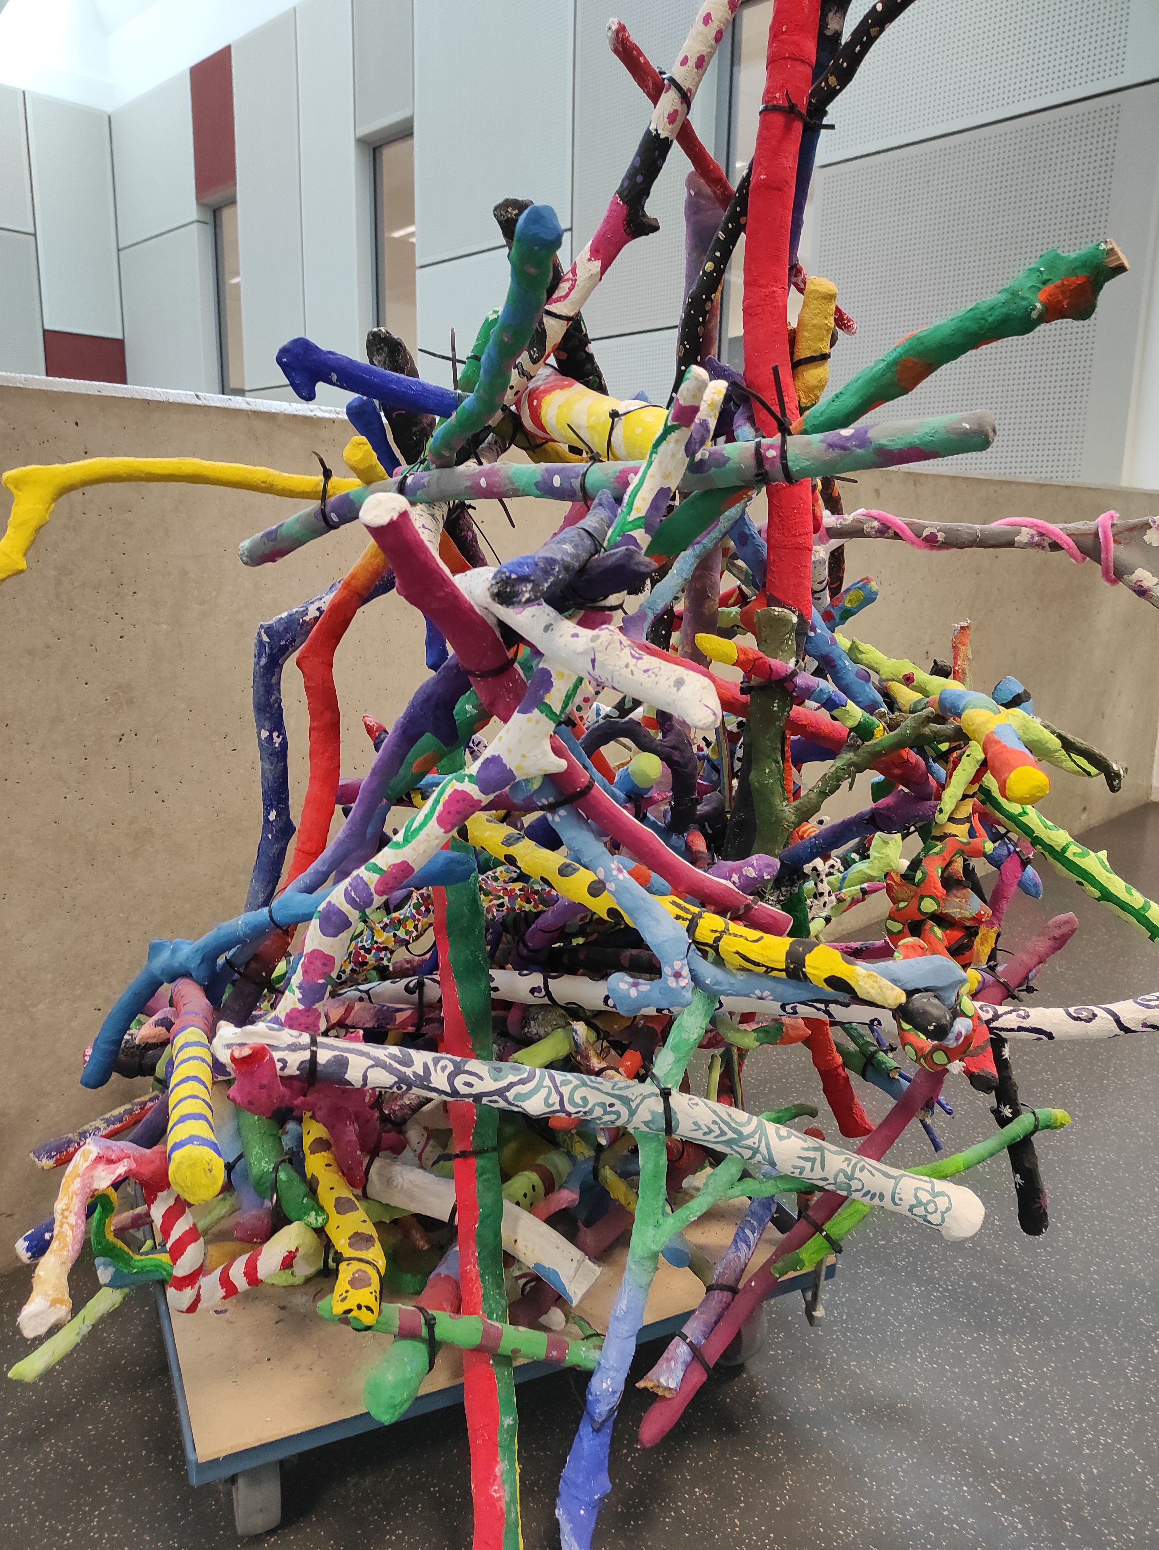
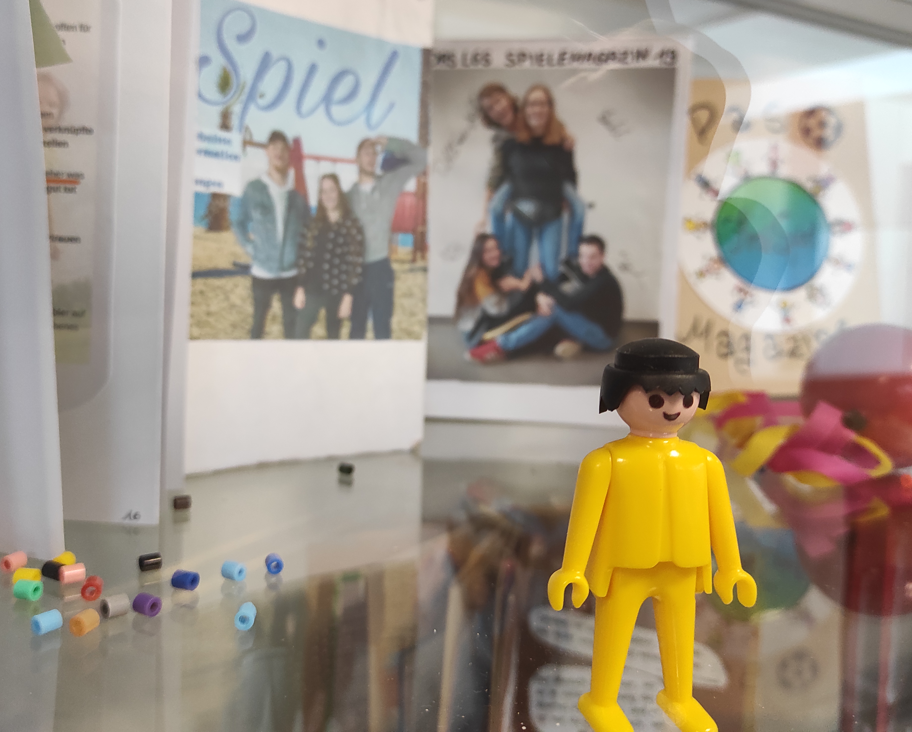
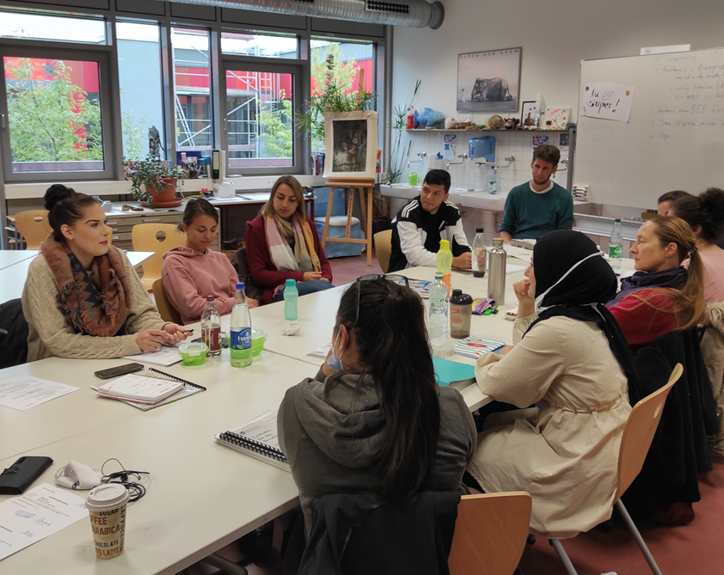
2. Unser Angebot
Viele interessante Projekte
Moderne Fachräume und Werkstätten
Ausstattungen stets auf aktuellem Niveau
1. Vorstellung der LGS
4. Ausbildung und Weiterbildungs-möglichkeiten
2. Unser Angebot
3. Aufnahme-voraussetzungen
5. Offene Fragen
Notes:
Was bieten wir Ihnen: Interessante Projekte, moderne Fachräume und Werkstätten, sehr gute Ausstattung.

Slide 7
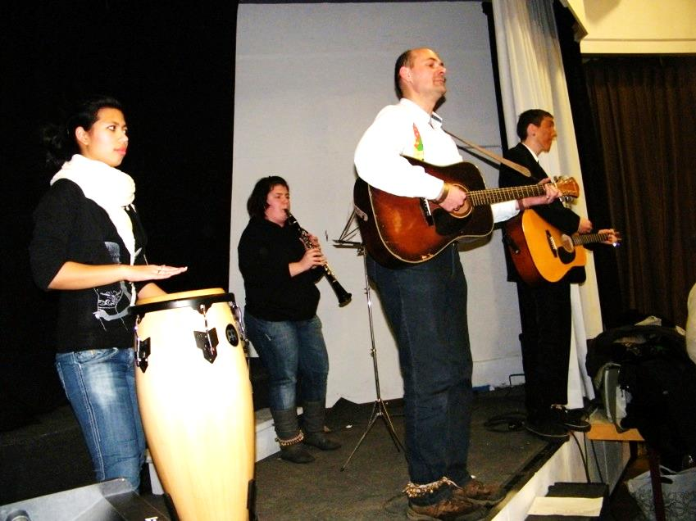
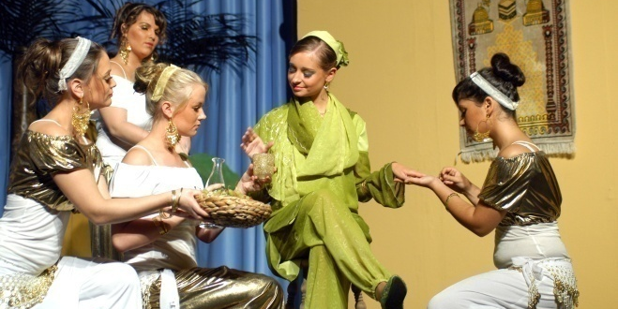
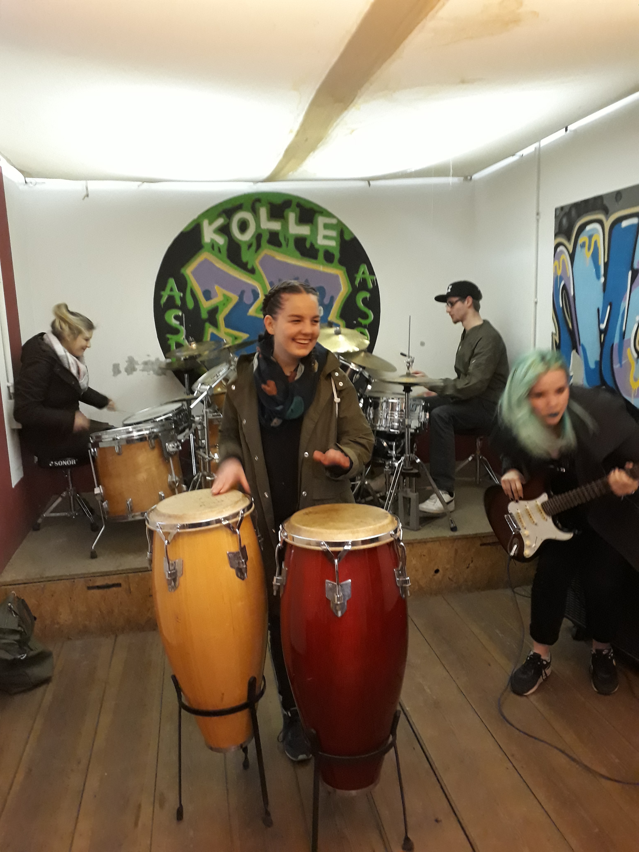
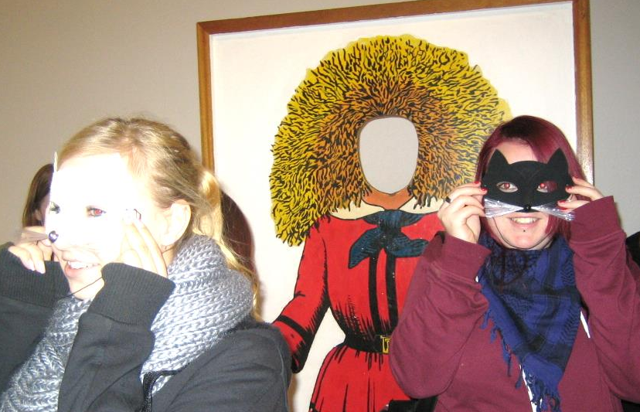
Perspektivwechsel einnehmen
Sinneswahrnehmung entwickeln
1. Vorstellung der LGS
4. Ausbildung und Weiterbildungs-möglichkeiten
2. Unser Angebot
3. Aufnahme-voraussetzungen
5. Offene Fragen
Notes:
Sie können einen Perspektivenwechsel vornehmen beim Theaterspielen, sie dürfen bei uns musizieren und ihre Sinneswahrnehmung schulen, dies nicht zuletzt an anderen Lernorten.

Slide 8
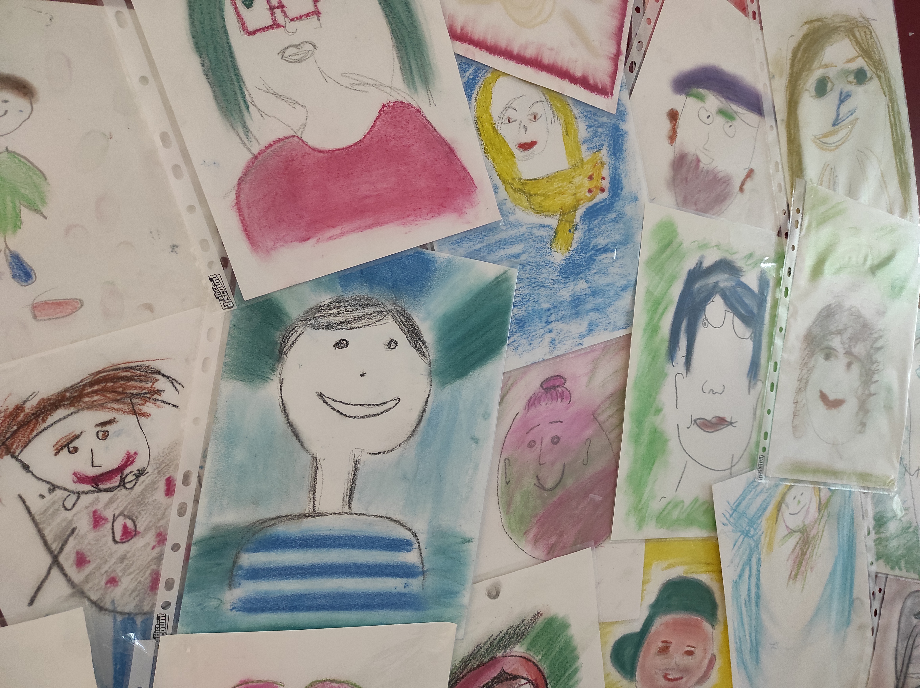
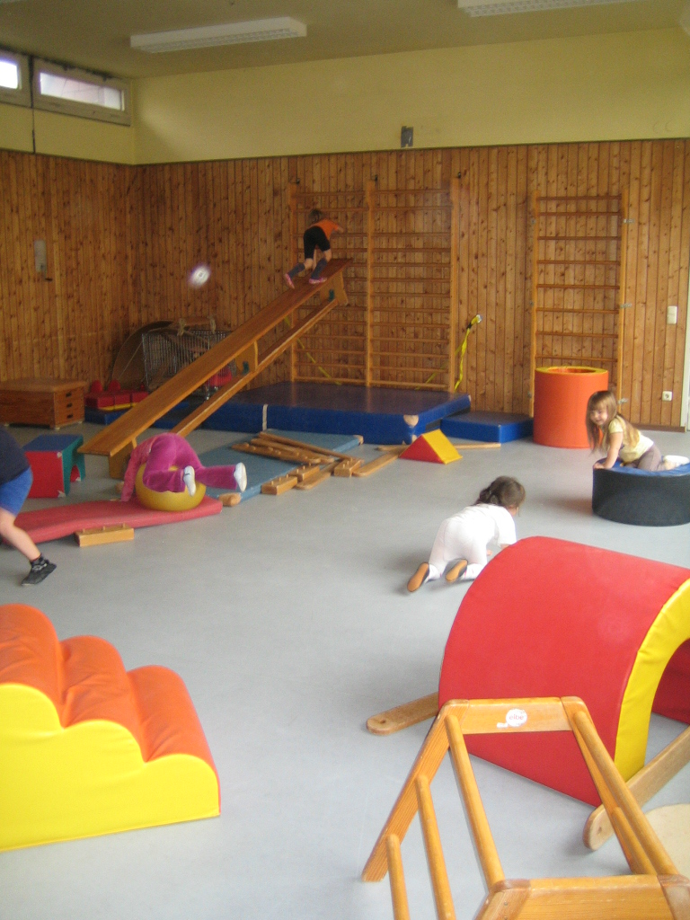
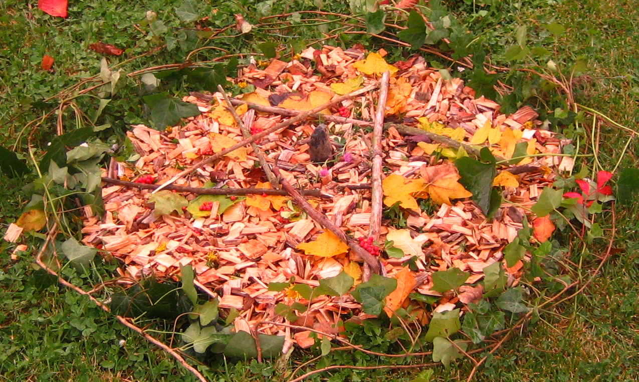
Praktische Erfahrungen
Doppelte Vermittlungspraxis
Notes:
Durch die Praktika können sie viele neue Erfahrungen in der pädagogischen Arbeit und im Handeln machen; sie erleben dadurch eine doppelte Vermittlungspraxis

Slide 9
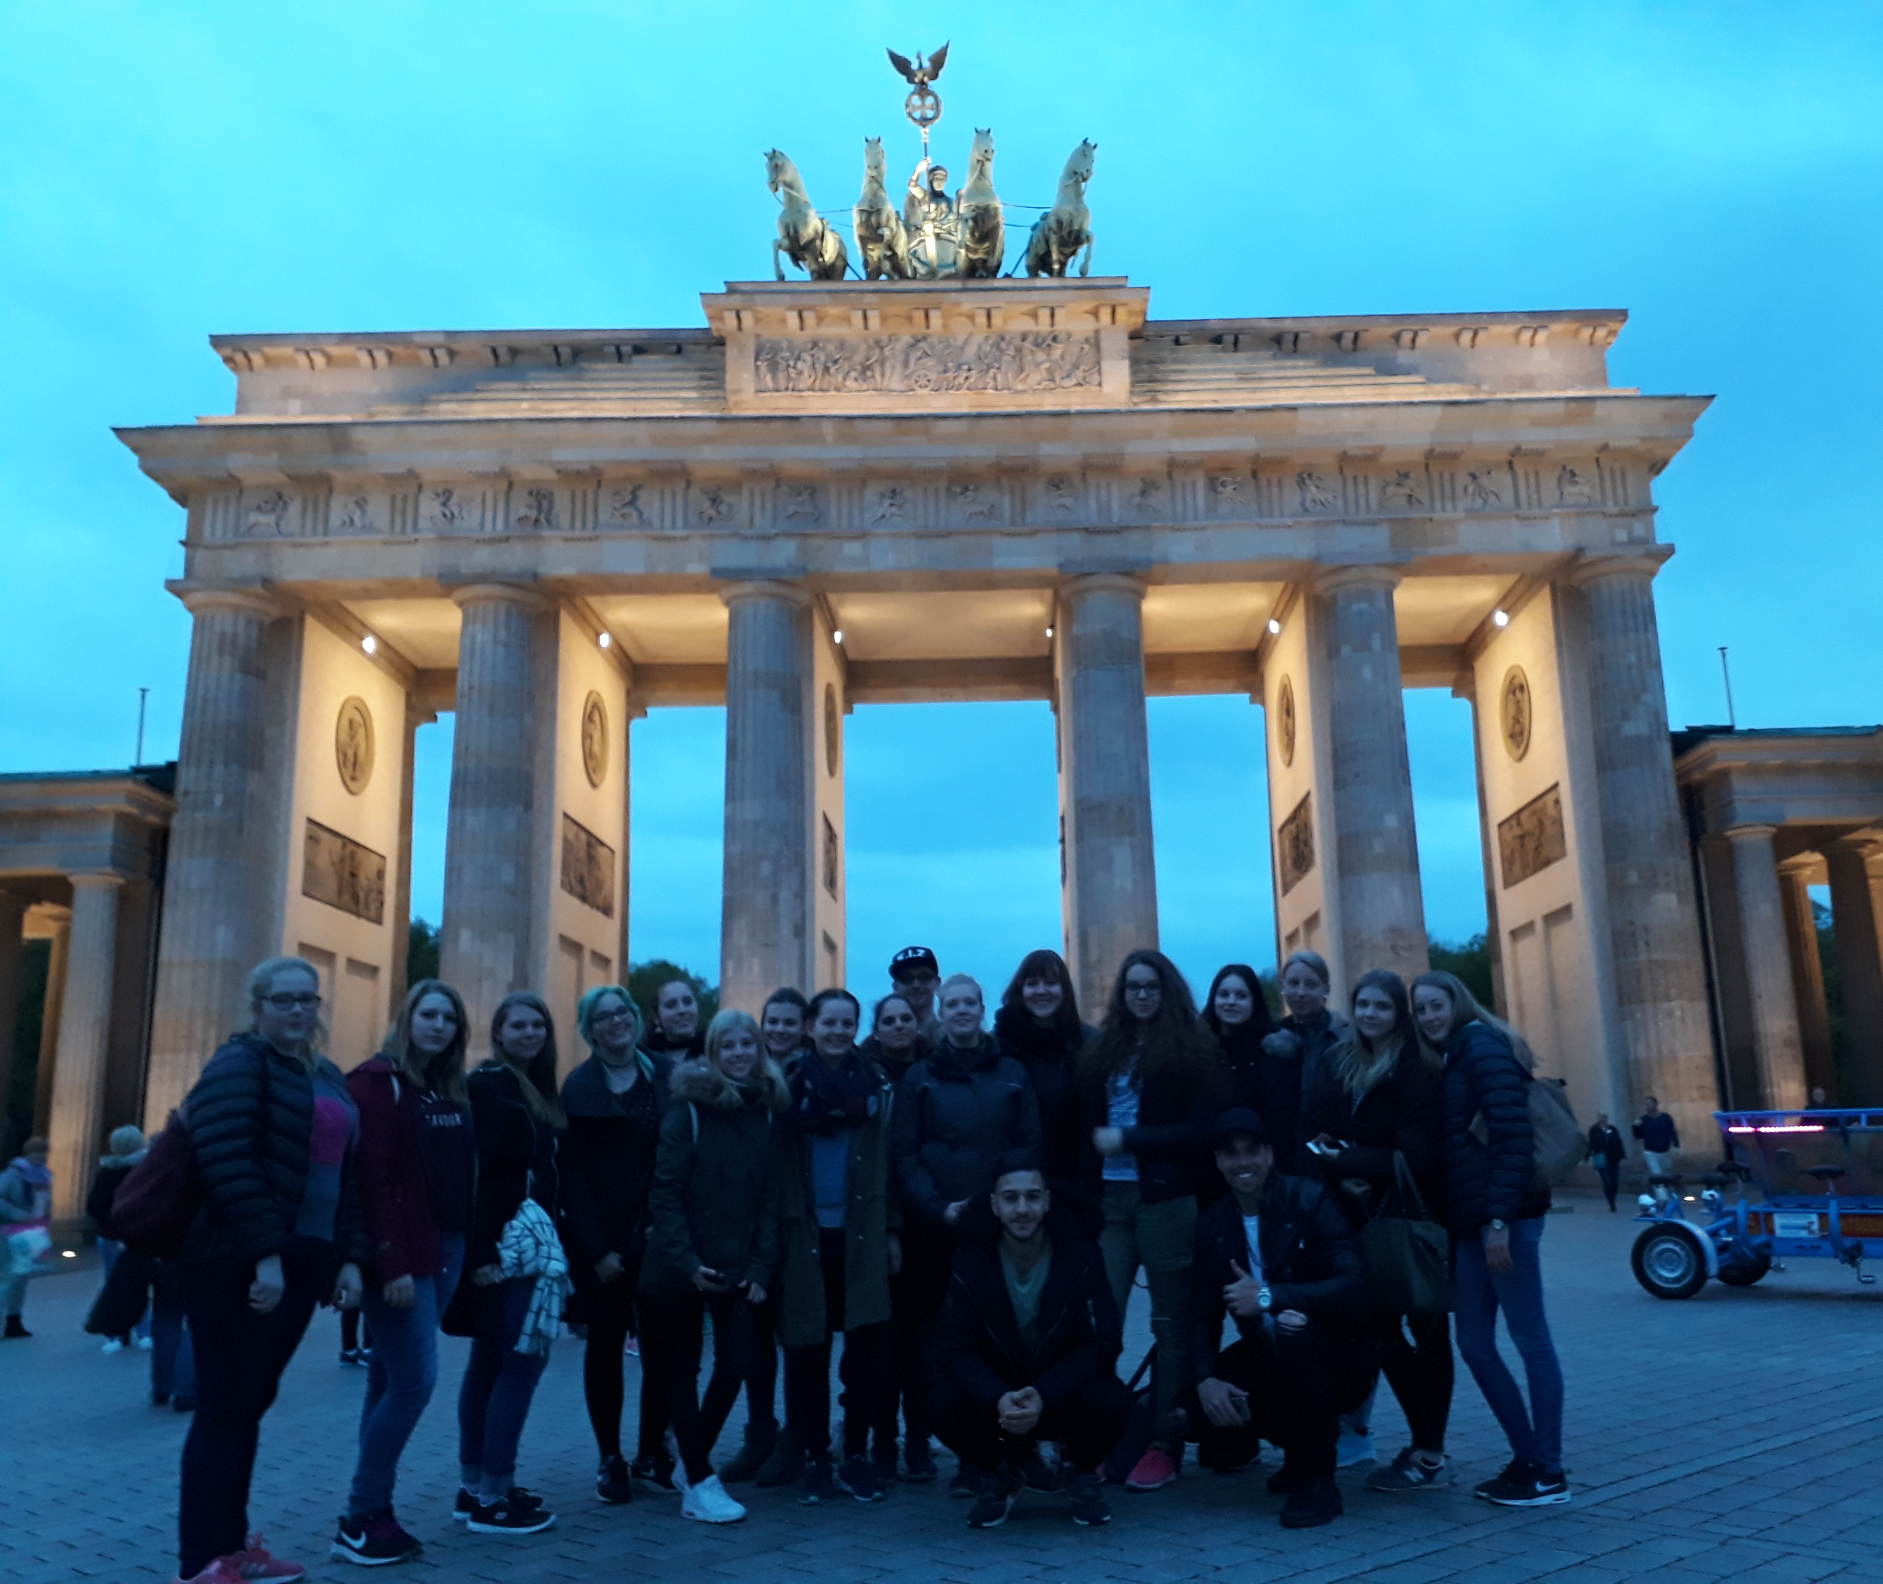
Studienfahrten
Demokratisches und wertschätzendes Miteinander
Attraktive und zukunftsfähige Bildungs- und Ausbildungsgänge mit hoher Durchlässigkeit
1. Vorstellung der LGS
4. Ausbildung und Weiterbildungs-möglichkeiten
2. Unser Angebot
3. Aufnahme-voraussetzungen
5. Offene Fragen
Notes:
Wie bereits erwähnt, besuchen wir andere Lernorte wie z. B. auf Klassenfahrten Museen besuchen, in interessante Kindertageseinrichtungen hospitieren oder auch Orte der Kunst aufsuchen und sich ausprobieren. Wir praktizieren demokratisches und wertschätzendes Miteinander und bieten eine attraktive und zukunftsfähige Ausbildung.

Slide 10

3. Aufnahmevoraussetzungen
Mittlerer Bildungsabschluss
Deutsch, Mathe & Englisch mind. Noten 3, 3 & 4
Aufgenommen wird, wer zum 30. April das 23. Lebensjahr noch nicht vollendet hat.
Bewerbung bis 30. April inkl. Einverständniserklärung der Erziehungsberechtigten sowie eine Briefmarke für einen Standardbrief
Auswahlverfahren: Bei Überschreiten der Kapazitätsgrenze
Kosten der Ausbildung: Fachliteratur, Ausflüge, Studienfahrten
1. Vorstellung der LGS
4. Ausbildung und Weiterbildungs-möglichkeiten
2. Unser Angebot
3. Aufnahme-voraussetzungen
5. Offene Fragen
Notes:
Dafür benötigen Sie den mittleren Bildungsabschluss, die Noten in den Fächern Deutsch, Englisch und Mathe dürfen nicht schlechter als 3-3-4 sein. Das Höchstalter ist 23 Jahre. Bewerbungsschluss ist der 30. April. Jetzt müssen Sie sich nur noch bewerben. Die Vorteile der Ausbildung bei uns sind außerdem, keine Schulgebühren. Es fallen lediglich Kosten an für Fachliteratur, Ausflüge oder Studienfahrten.

Slide 11

4. Ausbildung und Weiterbildungsmöglichkeiten
Ausbildungsdauer:
Erstes Jahr: Unterricht in Vollzeitform mit 2 Praktika
(4 Wochen in einer Kindertageseinrichtung, 3 – 6 Jahre, sowie 3 Wochen in einer sozialpflegerischen Einrichtung, z. B. im Pflegeheim)
Zweites Jahr: Unterricht in Teilzeitform (2 Tage)
sowie 3 Tage Ausbildung in einer Kindertageseinrichtung (3 – 6 Jahre, auf Antrag auch in einer Krippe 0 – 3 Jahre)
1. Vorstellung der LGS
4. Ausbildung und Weiterbildungs-möglichkeiten
2. Unser Angebot
3. Aufnahme-voraussetzungen
5. Offene Fragen
Notes:
Die Ausbildung dauert 2 Jahre. Dabei führen Sie 2 Praktika in Kindertageseinrichtungen durch und das pflegerische Praktikum z. B. in einem Seniorenheim. Das 2. Ausbildungsjahr gestaltet so, dass Sie 3 Tage in einer sozialpädagogischen Einrichtung sind und 2 Tage in der Schule.

Slide 12

4. Ausbildung und Weiterbildungsmöglichkeiten
Fachschule für Sozialpädagogik (2 J. + 1 J. Berufspraktikum) Abschluss: Staatlich anerkannte/r Erzieher/in
Fachoberschule, Fachrichtung Sozialwesen (1 Jahr) Abschluss: Allgemeine Fachhochschulreife
Berufliches Gymnasium, Fachrichtung Erziehungswissenschaften (3 Jahre) Abschluss: Allgemeine Hochschulreife
Fachschule für Sozialwirtschaft (3 Jahre) Abschluss: Heilerziehungspfleger/in
Zusatzkurse zum Erwerb der Fachhochschulreife im Rahmen der Ausbildung zum/zur Sozialassistent/in
1. Vorstellung der LGS
4. Ausbildung und Weiterbildungs-möglichkeiten
2. Unser Angebot
3. Aufnahme-voraussetzungen
5. Offene Fragen
Notes:
Weiterhin können Sie während der Ausbildung die FHR-Reife erwerben durch den Zusatzkurs Mathematik. Danach können Sie die Fachschule für Sozialpädagogik besuchen, die Fachschule für Sozialwirtschaft, das Berufliche Gymnasium oder die FOS Fachrichtung Sozialwesen.

Slide 13
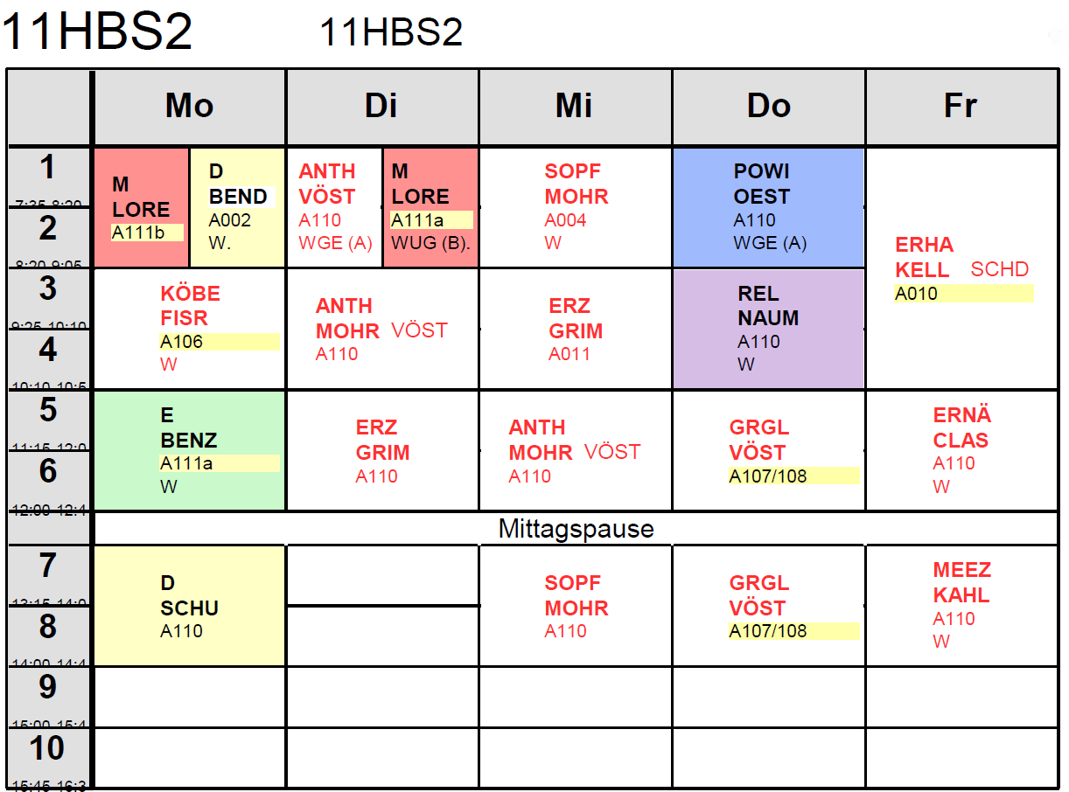

4. Stundenplanbeispiel Klasse 11
1. Vorstellung der LGS
4. Ausbildung und Weiterbildungs-möglichkeiten
2. Unser Angebot
3. Aufnahme-voraussetzungen
5. Offene Fragen
Notes:
Hier nun 2 Stundenplanbeispiele. Wie Sie erkennen können, haben Sie Körper und Bewegung, Gestaltung und Ernährung als Praxisfächer. Deutsch, Englisch, Mathe (nur FHR-Absolventen) sowie PoWi und Religion als allgemeinbildende Fächer und Medienerziehung. Theoriefächer sind Anthropologie, Erziehung und Pflege.

Slide 14
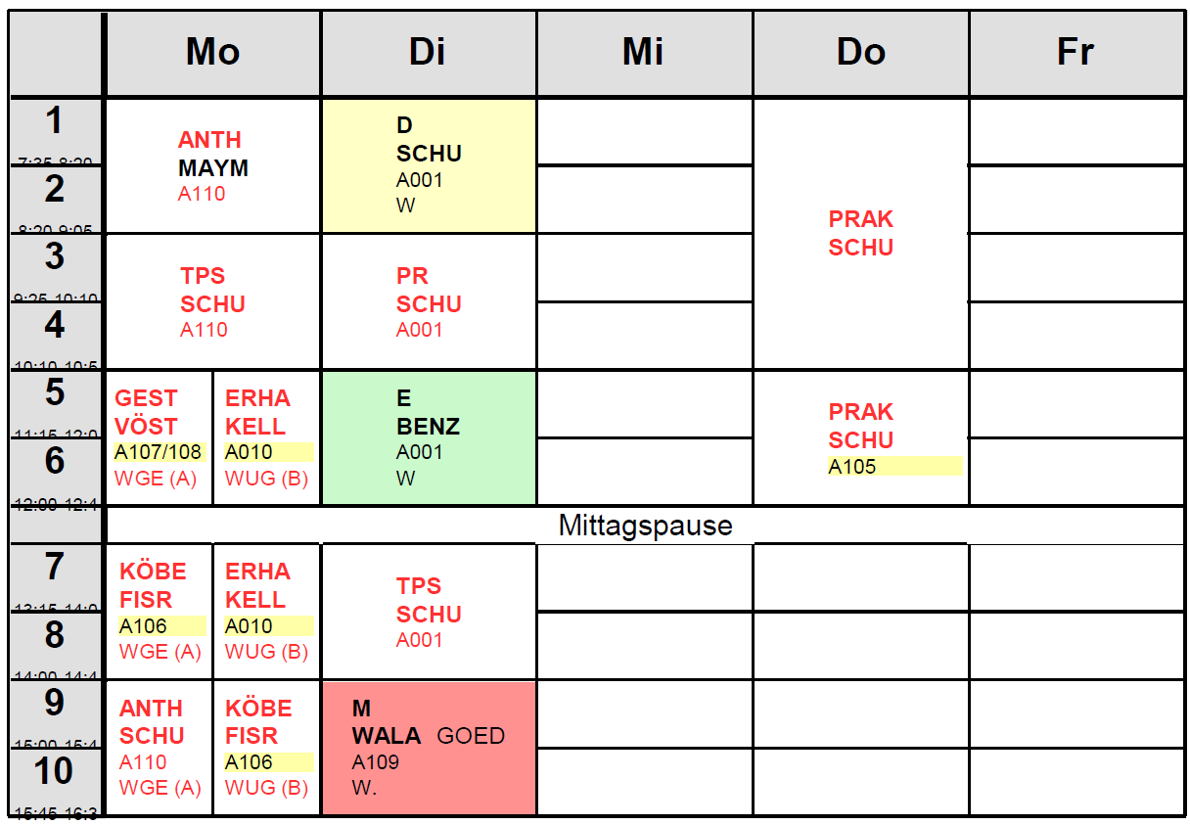
4. Stundenplanbeispiel Klasse 12
1. Vorstellung der LGS
4. Ausbildung und Weiterbildungs-möglichkeiten
2. Unser Angebot
3. Aufnahme-voraussetzungen
5. Offene Fragen
Notes:
Und hier ein Beispiel der Klasse 12. Mit 8 – 10 Stunden/Tag. Sie haben die gleichen Praxisfächer und allgemeinbildenden Fächer. Sowie die Theoriefächer Anthropologie und Theorie der Sozialpädagogik. Während Ihres Praktikums werden Sie besucht.

Slide 15

5. Offene Fragen
Sie erreichen uns unter der E-Mail-Adresse: b.schulze@lgs-di.de m.voester@lgs-di.de
Notes:
E-Mail.

